Slide 1
Kansen voor Kinderen
Oostende investeert in haar toekomst

Slide 2
Kansen voor Kinderen - politiek draagvlak
Nota 2011
Rapport 2012
  Pilootproject Huis van het Kind
Bestuursakkoord 2013
  200.000 euro extra (!) tot en met 2018

Slide 3
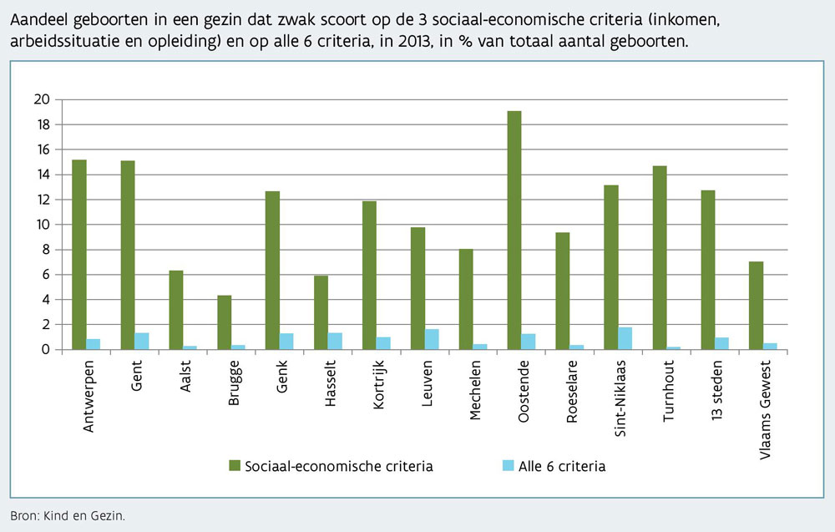
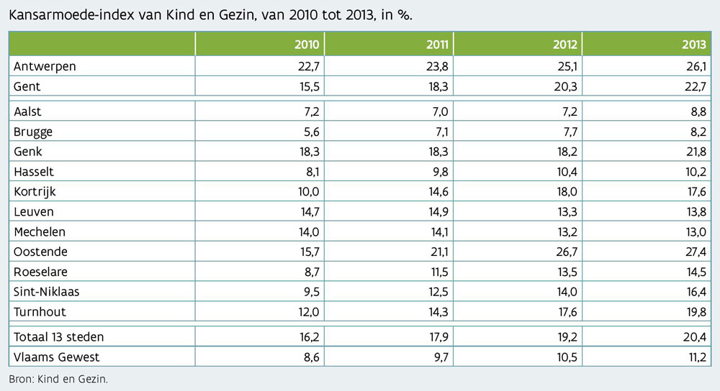
Kansen voor Kinderen - Oostende in cijfers
Kinderarmoede index Kind en Gezin 27,4%
Evolutie 2010- 2013

Slide 4
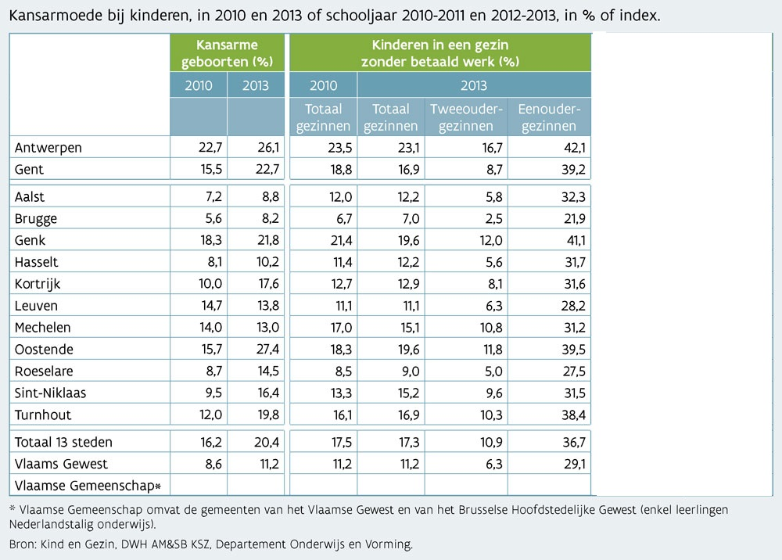
Kansen voor Kinderen – Oostende in cijfers
Kinderen in een gezin zonder
betaald werk
19,6% van de gezinnen is werkloos
39% hiervan zijn eenoudergezinnen

Slide 5
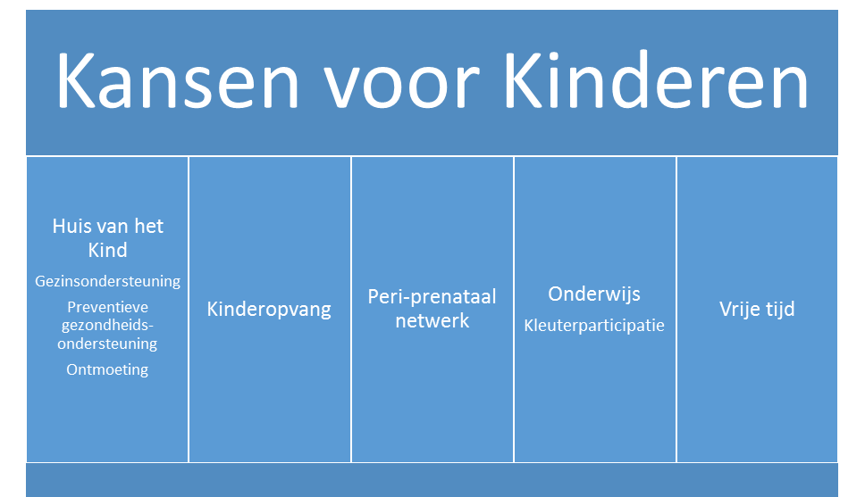
Kansen voor Kinderen - structuur
Stadsbreed netwerk
Thema- werkgroepen rond concrete
acties en projecten

Slide 6
Kansen voor Kinderen - continueren wat er is
Flankerend Onderwijsbeleid
  De Wegwijzer
  Brugfiguren
  Onderwijscheques
  De Katrol
  Onderwijsambassadeurs
  Time Out
  Playing for succes
  Tussenkomst schoolfactuur
  Move XL
  Techniek-academie
  Tienerouderproject
  Spijbelactieplan
  Schaken op School
  Zomerschool

Slide 7
Kansen voor Kinderen: continueren wat er is
Kinderopvang
  Subsidie voor onthaalouders
Huis van het Kind
  Opvoedingsondersteuning en Ontmoeting
    Het Verschil, Het Ontmoetingshuis, De Familiesalons
  Preventieve gezondheidszorg
    Kind en Gezin, KiDO
Vrijetijdsparticipatie
  Sportkans, Kunstkans, Jeugd en Sport –toelage, vakantiewerking wijkgericht werken, Duin en Zee: Lange Leo

Slide 8
Kansen voor Kinderen: geplande acties tot 2019
Onderwijs
Gelijke kansen op school : trajecten met basis en secundair onderwijs in samenwerking met De Link vzw en Schulden op School
Extra onderwijscheques + uitbreiding onderwijscheques voor schoolmaaltijden
Vrije tijd
Binnenspeelplaats in centrum van de stad
Team Buddy ‘zorgteam’ voor kwetsbare kinderen en jongeren die aan vrije tijd (willen) doen in Oostende in samenwerking met Arktos vzw, Dyade vzw

Slide 9
Kansen voor Kinderen: geplande acties tot 2019
Peri- prenatale ondersteuning
Opstart Buddy bij de Wieg in samenwerking met Kind en Gezin en de Katrol vzw
*** Kindvriendelijk Oostende
Actieplan Kindvriendelijkheid

Slide 10
Relevant voor vandaag?
Netwerkgegeven Kansen voor Kinderen Huis van het Kind
  Aansluiting bij Jeugd vanuit directie KJOS
  Aansluiting bij het ‘Jeugdwelzijnoverleg’ georganiseerd door dienst Jeugd
  Aansluiting bij Jeugdraad
Welzijn en Armoede Platform Oostende
  Brede welzijnssector van de stad verzameld

Slide 11
Praktijkvoorbeeld samenwerking Jeugd- OCMW
Vakantiewerking De Speelcompagnie
  Laagdrempelige vakantiewerking georganiseerd door dienst Jeugd Oostende
  Toeleiding van kansengroepen door sociaal intermediaire org. zoals het OCMW, CBJZ, Wegwijzer, …
  Dagkaarten voor gezinnen in armoede
    Vroeger onbeperkt, nu beperkt tot 3 dagkaarten per week/per kind
    Ouders prefiancieren NIETS, dienst Jeugd factureert aan het OCMW na afloop

Slide 12
Ouders doen intakegesprek bij OCMW, de Wegwijzer en komen in aanmerking voor gratis dagkaarten
  In paasvakantie ander systeem gehanteerd, drempel onmiddellijk voelbaar in deelname!

Slide 13
Laagdrempelige werking
wijkgericht werken
vervoer regelen vanuit de BKO-locaties
warme maaltijden in prijs inbegrepen
zaterdagwerking
Lange Leo
  Aanwezig als hulpverlener op de Speelcompagnie
  Aanspreekpunt voor kinderen, ouders en leiding (monitoren)

Slide 14
Alert blijven
Werking van op afstand bekijken:
  Zwemuitstap organiseren inbegrepen in prijs, maar geen zwemkledij voorzien
  Fietsuitstappen
  …
‘Gratis’ ≠ bereiken kansengroepen

